Slide 1
5/27 WFH Daily report
✓-進行中
✓-今日已完成
專案
1.PI AOI影像分類(瑞麟)
✓-研究GAN方法生成訓練資料
✓-DCGAN
✓-CycleGAN

Slide 2
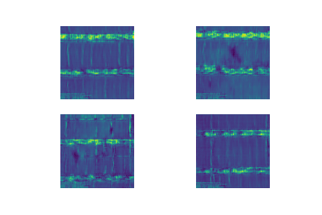
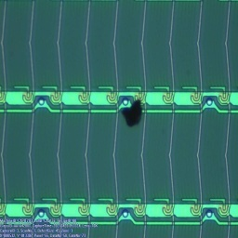
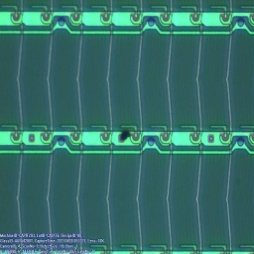
DCGAN Result
Real
Generate

